Slide 1
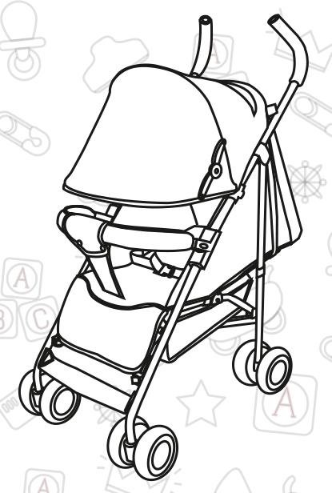
3. Ne pravite modifikacjie na konstrukciji i ne menjajte istrošenih delova neodgovarajućim i takvima što nisu originalni. To može prouzrokovati nepravilno funkcionisanje kolica i ozlede deteta. Takođe garancija može biti poništena.
4. Za čišćenje tapiserije ili oprljanih plastičnih i metalnih delova proizvoda koristite meku pamučnu krpu ili sunđera, namoćenih vodom.
5. Nikada ne čistite deterdžentima koji sadrže abrazivne čestice, amonijak, izbeljivač ili alkohol. NE perite uklonjive delove i pribor u veš mašini – tenda i sl., jer to može dovesti do njihovog oštećenja. U suprotnom, garancija će biti poništena.
6. Uvek posle pranja ostavlajate kolica da se potpuno osuše i nakon toga je možete koristiti ili skladištiti.
7. Skladištite kolica na zatvorenom. Uticaji spojašnje sredine – morski vazduh, putevi posuti solju, kisele kiše itd., kao i skladištenje na otvorenom mogu prouzrokovati pojavu korozije.
8. Ne skladištite kolica u vlažnoj sredini. Ako ste koristili kolica u vlažnoj sredini treba ih rasklopiti, osušiti suvom krpom i ostaviti da se potpuno osuši prirodnim putem. Ako skladištite kolica dok su vlažna na njoj se može pojaviti buđ.
9. Prekomerno izlaganje suncu doprinosi bržem starenju plastičnih delova i bledivosti tkanina.
10. Dok koristite kolica ili za vreme skladištenja ne postavljajte druge predmete na njima – torbe sa prtljagom i kupovine, tašne itd., jer to može dovesti do oštećenja kolica ili do ozlede deteta. U slučaju nepoštivanja ovog uputstva garancija će biti poništena.
BG: ИНСТРУКЦИИ ЗА УПОТРЕБА НА ДЕТСКА КОЛИЧКА - Арт. Номер: B7
EN: INSTRUCTION MANUAL FOR STROLLER - Item No. B7 ES: INSTRUCCIONES DE USO DEC CARRITO PARA BEBÉS - Art. Núm.: B7
GR: ΟΔΗΓΙΕΣ ΧΡΗΣΕΩΣ ΠΑΙΔΙΚΟΥ ΚΑΡΟΤΣΙΟΥ - Αρ. μοντέλου: B7
RO: INSTRUCȚIUNI PENTRU UTILIZAREA CĂRUCIORULUI - Art. Număr: B7
DE: BEDIENUNGSANLEITUNG FÜR KINDERWAGEN - Artikelnummer B7 RU: ИНСТРУКЦИЯ ПО ИСПОЛЬЗОВАНИЮ О ДЕТСКА КОЛЯСКА JERRY НОМЕР-B7 SR: UPUTSTVA ZA UPOTREBU DEČIJH KOLICA, Proizvod broj: B7
Uvoznik: Moni Trejd d.o.o. ( Мони Трейд ООД)
Adresa: Bugarska, grad Sofija, naselje Trebič, Stopanski dvor
Telefon.: 02 / 936 07 90 ; faks: 02/ 936 07 95
www.moni.bg
Прочетете внимателно тази инструкция преди употребата на продукта, за да осигурите правилното използване на количката и я запазете за бъдеща справка.
Read carefully this instruction before use of the product, in order to use the stroller and keep it for future reference. ¡Lea estas instrucciones atentamente antes de utilizar el producto para asegurar el uso correcto del carrito y guárdelas para referencias futuras!
Διαβάστε προσεκτικά αυτές τις οδηγίες αυτές πριν χρησιμοποιήσετε το προϊόν, για να διασφαλιστεί η σωστή χρήση του καροτσιού, και διαφυλάξτε τις οδηγίες για μελλοντική αναφορά!
Citiți cu atenție acest manual înainte de a utiliza produsul pentru a asigura utilizarea corectă a căruciorului și păstrați-l pentru referințe viitoare!
Diese Anleitung sorgfältig lesen, bevor Sie das Produkt benutzen, um die ordnungsgemäße Verwendunf des Kinderwagens zu gewährleisten und bewahren Sie diese für zukünftige Referenzen auf.
Внимательно прочитайте это руководство перед использованием продукта, чтобы обеспечить правильное использование корзины и сохранить ее для дальнейшего использования.
Pre upotrebe proizvoda pročitajte pažljivo ova uputstva da biste obezbedili pravilno korišćenje kolica i čuvajte ih za buduće reference!
38

Slide 2
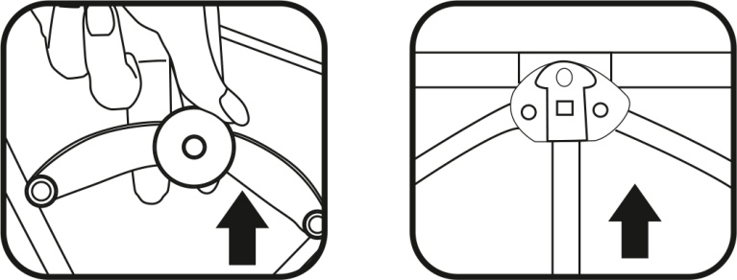
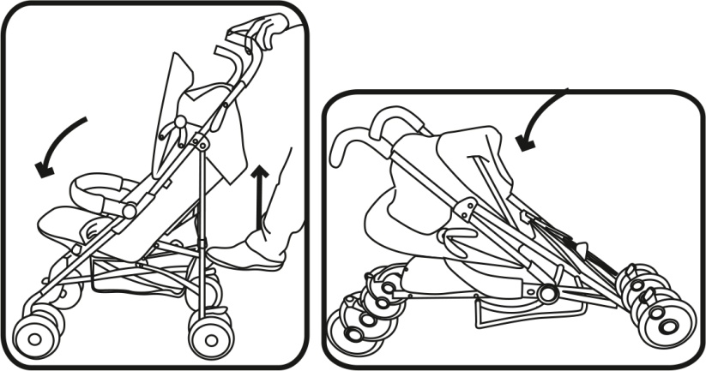
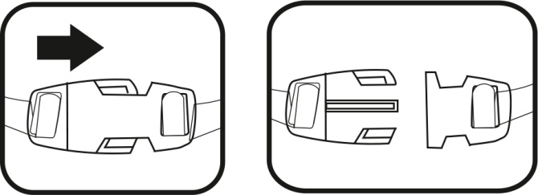
BG
Pažnja: Povucite prednji naslon za ruku da se uverite da je stabilno montiran.
Тази количка е подходяща за деца на възраст от 6 до 36 месеца с максимално тегло до 15 кг. Пет-точков колан осигурява безопасност на детето. Положенията на облегалката за гръбчето на детето, и на сенника се регулират.
Предпазителят може да се сваля по желание.
Количката е произведена в съответствие с изискванията на Европейски стандарт EN 1888:2018 - „Предмети за отглеждане на малки деца. Изисквания за безопасност и методи на изпитване“.
ВНИМАНИЕ! Вашето дете ще бъде максимално защитено при условие, че спазвате указанията и препоръките от инструкцията! Обърнете внимание на предупрежденията и осигурете всички необходими предпазни мерки, за да предотвратите риска от нараняване или увреждане на детето и да осигурите неговата безопасност! Вие носите отговорност за безопасността на детето, ако не спазвате и не се съобразявате с тези указания и препоръки! Уверете се, че всеки, който ползва количката, е запознат с инструкцията и я спазва. Не използвайте части или аксесоари за количката, които не са одобрени от производителя или дистрибутора, защото това може да изложи на риск Вашето дете и да доведе до анулиране на гаранцията на количката.
Koraci za sklapanje kolica
(1) Za sklapanje tende povucite regulator.
(2) Povucite dve sigurnosne brave
I. ПРЕДУПРЕЖДЕНИЯ ЗА БЕЗОПАСНА УПОТРЕБА
ВНИМАНИЕ:
01. Прочетете внимателно тези инструкции преди употреба на продукта, за да осигурите правилното използване на количката и ги запазете за бъдеща справка.
02. Не оставяйте детето без надзор, докато е в количката.
03. Преди употреба се уверете, че всички блокиращи приспособления са включени.
04. За да избегнете нараняване се уверете, че детето е на разстояние при разгъване и сгъване на този продукт.
05. След като детето започне да самостоятелно да сяда в изправено положение винаги използвайте предпазен колан.
06. Не оставяйте детето да си играе с този продукт.
07. Към количката използвайте само аксесоари, които са одобрени или препоръчани от вносителя.
08. Количката е предназначена за ползване от едно дете, не позволявайте на две или повече деца да се возят в нея.
09. Максималното натоварване на коша за багаж не трябва да надвишава 2 кг. Не претоварвайте коша за багаж и не го използвайте за возене на деца в него. Ако не спазвате тези указания, се анулира гаранцията на количката.
10. Преди да поставите детето в количката се уверете, че е напълно разгъната и всички заключващи механизми са задействани, за да предотвратите нараняване на детето от внезапно сгъване.
11. Пускайте спирачката преди да сложите или да извадите детето от количката.
12. Всеки товар, закачен на дръжката, предпазителя, облегалката на гърба или отстрани на количката ще се отрази на стабилността й. Не претоварвайте количката. В противен случай тя може да се обърне и детето да се нарани.
13. Преди употреба проверявайте дали количката е правилно разгъната, дали всички части са в изправност и са фиксирани правилно в избраното положение. Прекратете използването, ако има износени или разхлабени съединения, повредени или липсващи части.
14. Не използвайте количката, докато спортувате - тичате, карате ролери или се пързаляте.
15. Никога не поставяйте възглавничка или матраче, по-дебело от 25 мм в количката.
16. Винаги закрепяйте колана между крачетата към колана през кръстчето, за максимална защита и безопасност! Винаги проверявайте дали коланите са поставени преди да използвате количката.
3. Sklopite kako je prikazano na slici. Zatvorite potpuno kolica pomoću kukice da bi sprečili rasklapanje.
Sigurnosni pojas
Pažnja: Za veću bezbednost uvek koristite sigurnosne pojaseve i pričvrstite sigurnosni pojas za međunožnog pojasa.
V. UPUTSTVO ZA ODRŽAVANJE I PREVENCIJU
1. Redovno proveravajte blokirajuće mehanizme, koćnice, sigurnosni pojasevi i kopče, spojevi i mehanizmi za zaključavanje da li su u dobrom stanju, da nisu istrošeni ili oštećeni.
2. Ako uoćite olabavljenih, pokidanih ili oštećenih delova, oni treba da budu popravljeni u ovlašćenom servisnom centru ili zamenjeni originalnim delovima. U suprotnom garancija kolica biće poništena.
2
37

Slide 3
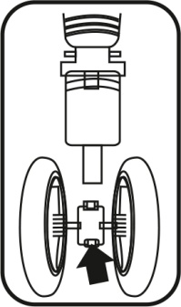
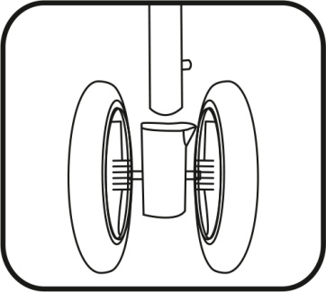
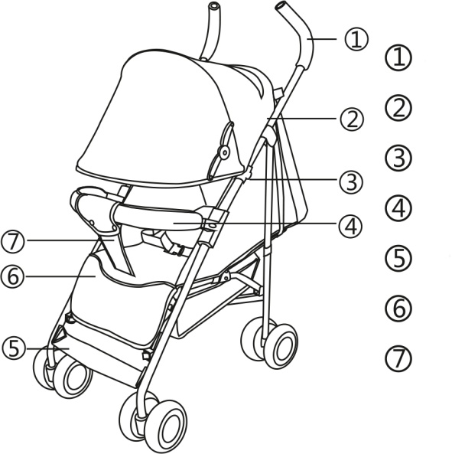
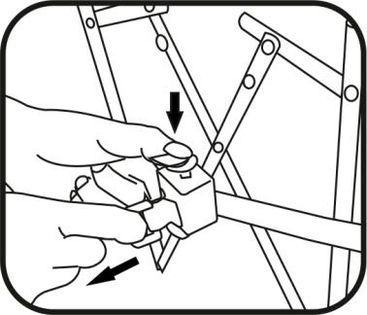
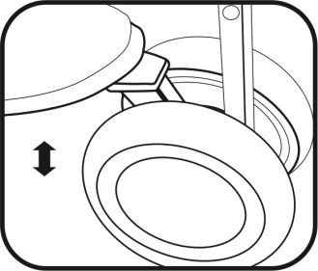
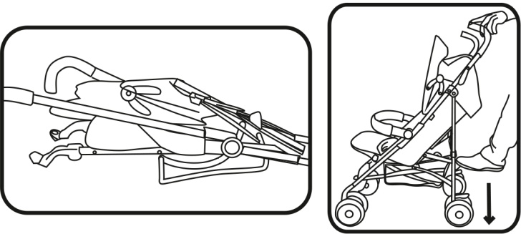
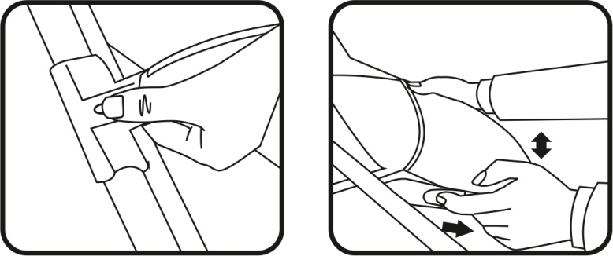
17. За използване от новородени най-подходяща е най-наклонената позиция.
18. Не сгъвайте количката и не регулирайте позициите на гръбчето, докато детето е в нея!
19. ПРЕДУПРЕЖДЕНИЕ: Да се използват обезопасителни колани, щом детето започне да сяда без чужда помощ.
20. ВИНАГИ поставяйте спирачката, докато не държите количката или я пускате, дори за малко.
21. Когато кошът е инсталиран на количката, моля не отваряйте механизма на сгъване.
22. Не използвайте количката по стълби или бордюри. Това може да се отрази на здравината на конструкцията и сглобката.
23. ПРЕДУПРЕЖДЕНИЕ: Преди употреба да се провери, че приспособленията за закрепване на кошчето за бебешката количка, на седалката или на автомобилното детско столче са правилно задействани.
Sglabanje prednjih točkova
Podignite prednji točak (kako je prikazano na slici)
Rupe u osnovama dva prednja točka se poravnavaju sa prednjim stopalom, čut ćete klik, što znači da je na svom mestu. Pritisnite dugme za demontažu na dnu prednjeg točka i istovremeno odložite prednje točkove u stranu.
Taster za oslobađanje točka
Pažnja: Uverite se da su svi blokirajući mehanizmi zaključani pre nego što krenete da gurate kolica.
Sglabanje zadnjih točkova
Za montiranje stavite cev zadnjih točkova u rupu na točkovima dok se opruga ne zategne. Za oslobađanje – pritisnite oprugu oslobodite zadnjeg točka.
Дръжка
Сенник
Upotreba podesivog naslona
Закопчалка за сенник
Za podešavanje naslona: Jednom rukom povucite plastičnu kopču, drugom podesite dužinu pojasa.
Предна подложка за ръце
Подложка за крака
Възглавница
Pažnja: Podešavajte naslon pažljivo kad dete nije u kolicama da biste izbegli naglo sklapanje naslona i da ne biste ugrozili zdravlje bebe.
Предпазен колан
Zaključavanje zadnjeg točka: Aktivirajte zadnju kočnicu.
III. ИНСТРУКЦИИ ЗА МОНТИРАНЕ И РАБОТА С КОЛИЧКАТА
Pažnja: Pritisnite ručicu kočnice ako zaustavite kolica čak i nakratko da bi izbegli kretanje kolica. Pokušajte gurnuti kolica da proverite jesu li mehanizmi u zaključanom položaju.
Uklonivi naslon za ruku
Podesivi oslonac za nogu
С едната ръка хванете дръжката, а с другата натиснете седалката, след това издърпайте силно към двете страни. Стъпете върху двете предпазни ключалки докато количката не се отвори напълно и съединителните части се заключат.
3
36

Slide 4
Сглобяване на предните колела
17.Za upotrebu od novorođenčadi najprikladniji je položaj sa maksimalnim nagibom.
18.Ne sklapajte kolica i ne podešavajte pozicije za leđa dok je dete u kolicama!
19.UPOZORENJE: Da se koriste sigurnosni pojasevi kad dete počne da sedi samostalno, bez tuđe pomoći.
20.UVEK stavljajte kočnicu kada ne držite kolica ili kada je puštate čak i na trenutak.
21.Kada je košara instalirana na kolicama, ne otvarajte mehanizam za sklapanje.
22.Ne koristite kolica na stepenicama ili ivičnjacima. To može uticati na čvrstoću konstrukcije i sgloba.
23.UPOZORENJE: Pre upotrebe proverite da li su uređaji za pričvršćivanje košare, sedišta ili autosedišta ka kolicama pravilno aktivirani.
Вдигнете предното колело (както е показано на фиг.)
Отворите на основите на двете предни колела се изравняват с предния крака, ще чуете изщракване, което значи, че е паснало на място. Натиснете бутона за разглобяване в дъното на предното колело и в същото време отделете настрана предните колела.
Бутон за освобождаване на колело
Внимание: Уверете се, че всички заключващи механизми са в заключена позиция, преди да бутате количката с бебето.
Сглобяване на задни колела
II. Delovi
За да монтирате тръбата на задните колела в отвора на задните колела, докато пружината не се затегне. За освобождаване – натиснете пружината и освободете задното колело.
Drška
Използване на регулируема облегалка
Tenda
За да регулирате облегалката: С една ръка дръпнете пластмасовата заключалка, с другата регулирайте дължината на колана.
Kopča za tendu
Prednji naslon za ruku
Oslonac za noge
Внимание: Регулирайте облегалката за гръб внимателно, когато бебето не е в нея, за да избегнете внезапно сгъване и застрашите здравето на бебето.
Jastuk
Sigurnosni pojas
Заключване на задно колело: Активирайте задната спирачка.
Внимание: Натиснете спирачния лост, когато спирате количката дори за малко, за да избегнете движение на количката. Опитайте се да бутнете количката, за да проверите дали механизмите са в заключена позиция.
III. UPUTSTVA ZA MONTIRANJE I RAD SA KOLICAMA
Отстранима предна подложка за ръка
Регулируема подложка за крака
Jednom rukom uhvatite dršku a drugom pritisnite sedište, nakon toga povucite jako ka obe strane. Stupite na obe sigurnosne brave dok se kolica potpuno ne otvore i spoijvi delovi se ne zaključaju.
4
35

Slide 5
Внимание: Издърпайте предната подложка за ръце, за да се уверите, че монтажът е стабилен.
SR
Ova kolica su prikladna za decu uzrasta od 6 do 36 meseci sa maksimalnom tezinom do 15 kg. Pettačkasti sigurnosni pojas osigurava bezbednost deteta. Naslon za leđa, dodatak za noge i tenda se mogu podešavati u različitim položajima.
Po želji možete skinuti osigurač.
Kolica su proizvedena u skladu sa propisima Evropskog snadarda EN 1888:2018 - „Proizvodi za malu decu. Zahtevi za bezbednost i metode ispitivanja.“
PAŽNJA! Vaše dete će biti maksimalno zaštićeno ako pratite uputstva i preporuke ove instrukcije! Obratite pažnu na upozorenja i obezbedite sve neophodne sigurnosne mere da biste sprečili rizik od ozlede ili oštećenja zdravlja deteta i da biste osigurali njegovu bezbednost! Vi snosite odgovornost za bezbednost deteta ako ne sledite i ne poštujete ova uputstva i preporuke! Uverite se da svako ko koristi ova kolica je upoznat sa uputstvima i sledi ih. Nemojte koristiti delove ili pribor za kolica koja nisu odobrena od strane proizvođača ili distributera, jer to može staviti dete u opasnost i poništiti garanciju kolica.
Стъпки за сгъване на количката
(1) Издърпайте регулатора за сенника, за да го сгънете.
(2) Издърпайте двете предпазни ключалки
I.UPOZORENJA ZA BEZBEDNU UPOTREBU
PAŽNJA:
01. Pročitajte pažljivo ova uputstva pre upotrebe proizvoda da biste obezbedili pravilno korišćenje kolica i sačuvajte ih za buduće reference.
02. Nikada ne ostavljajte dete bez nadzora dok je u kolicama.
03. Pre upotrebe proverite da li su svi uređaji za zaključavanje aktivirani.
04. Da biste izbegli ozlede deteta uverite se da se dete nalazi na bezbednom rastojanju pre nego rasklopite ili sklopite ovog proizvoda.
05. Koristite sigurnosni pojas kad dete počne da sedi samostaljno, bez tuđe pomoći.
06. Ne ostavljajte dete da se igra ovim proizvodom.
07. Za kolica koristite samo aksesoare koje je odobrio ili preporučio uvoznik.
08. Kolica su namenjena za upotrebu od jednog deteta, ne dozvoljite da se dvije ili više dece voze u njima.
09. Maksimalno opterećenje korpe za prtljag ne sme prelaziti 2 kg. Ne preopterečujte korpu za prtljag i ne koristite je za prevoz dece u njoj. Ako se ne pridržavate ovih uputstava, garancija kolica će biti poništena.
10. Pre nego što stavite dete u kolicama proverite da li su potpuno rasklopljena i da li su svi mehanizmi za zaključavanje pokrenuti da biste sprečili ozledu deteta usled naglog sklapanja.
11. Koristite kočnice pre nego što stavite ili izvadite dete.
12. Svaki teret obešen na dršku, na osigurača, na naslona za leđa ili sa boćne strane uticaće na stabilnost kolica. Ne preopterećujte kolica jer mogu da se prevrnu i dete se može ozlediti.
13. Pre upotrebe proveravajte da li su kolica pravilno rasklopljena, da li su svi delovi u ispravnosti i dali su pravilno fiksirani u izabranom položaju. Ne koristite ako imate istrtošene ili labave spojeve, oštečenih ili nedostajućih delova.
14. Ne koristite kolica dok se bavite sportom – trčanjem, rolanjem ili klizanjem.
15. Nikada ne postavljajte u kolica jastučić ili madrac debljih od 25 mm.
16. Za maksimalnu zaštitu i bezbednost uvek pričvrščujte međunožni pojas za pojas oko struka! Pre upotrebe kolica uvek proveravajte da li su sigurnosni pojasevi postavljeni.
3.Сгънете както е показано на картинката. Затворете изцяло количката с помощта на кукичката за да предотвратите разтваряне.
Предпазен колан
Внимание: За по-голяма безопасност, винаги използвайте предпазните колани и прикрепете предпазния колан към колана между краката на детето.
V. УКАЗАНИЕ ЗА ПОДДРЪЖКА И ПРОФИЛАКТИТКА
1. Редовно проверявайте заключващите устройства, спирачките, безопасните колани и закопчалките, съединенията и фиксиращите механизми, за да сте сигурни, че са изправни, не са износени или повредени.
2. Ако установите разхлабени, скъсани и повредени части, те трябва да бъдат ремонтирани от оторизиран сервиз или подменени с оригинални части. В противен случай, гаранцията на количката ще бъде анулирана.
5
34

Slide 6
3. Не правете модификации по конструкцията и не подменяйте износените части с такива, които не са подходящи и не са оригинални. Това може да доведе до неправилното функциониране на количката и до нараняване на детето Ви. А също така до анулиране на гаранцията на количката.
4. За да почистите дамаската, замърсените пластмасови или метални части от продукта, използвайте мека памучна кърпа или гъба, навлажнени с вода.
5. Никога не почиствайте с препарати, съдържащи абразивни частици, амоняк, белина или спирт. НЕ перете в пералня сваляемите части и аксесоари - сенник и др., защото това може да доведе до тяхната повреда. В противен случай, гаранцията ще бъде анулирана.
6. Винаги след почистване оставяйте количката да изсъхне напълно и след това я използвайте или приберете за съхранение.
3. Не изменяйте конструкцию и не заменяйте изношенные детали неподходящими или оригинальными. Это может привести к неисправности коляски и травмировать вашего ребенка. А также аннулировать гарантию корзины.
4. Для очистки ткани, загрязненных пластиковых или металлических частей изделия используйте мягкую хлопчатобумажную ткань или губку, смоченную водой.
5. Никогда не чистите препаратами, содержащими абразивные частицы, аммиак, отбеливатель или спирт. НЕ мойте съемные детали и принадлежности в стиральной машине - зонтик от солнца и т. Д., Так как это может привести к их повреждению. В противном случае гарантия будет недействительной.
6. После чистки всегда дайте тележке полностью высохнуть, а затем используйте или храните ее. 7. Храните тележку в помещении. Воздействие на окружающую среду - морской воздух, засоленные дороги, кислотные дожди и т. Д., А также хранение вне помещений приводят к коррозии.
8. Не храните тележку во влажной среде. Если вы использовали тележку во влажной среде, вы должны раскрыть ее, высушить сухой тканью и дать ей полностью высохнуть. Можно плесень появляется на тележке, если вы держите ее влажной.
9. Чрезмерное пребывание на солнце способствует более быстрому старению пластиковых деталей и выцветанию ткани.
10. Не кладите на тележку другие предметы - багаж и хозяйственные сумки, сумки и т. Д. При использовании или хранении, поскольку это может привести к его повреждению и причинению вреда ребенку. Следуя этой инструкции, гарантия аннулируется.
7. Съхранявайте количката на закрито. Въздействията на околната среда - морски въздух, посипани със соли пътища, киселинни дъждове и др., както и съхранението на открито водят до появата на корозия.
8. Не съхранявайте количката във влажна среда. В случай, че сте използвали количката във влажна среда, трябва да я разгънете, да я подсушите със суха кърпа и оставите да изсъхне напълно по естествен начин. Възможно е да се
появи мухъл по количката, ако я съхраните влажна.
9. Прекаленото излагане на слънце допринася за по-бързото стареене на пластмасовите части и избледняване на дамаската.
10. Не поставяйте други предмети върху количката - чанти с багаж и покупки, дамски чанти и т.н., когато я използвате или я съхранявате, защото това може да я повреди и да доведе до нараняване на детето в нея. При неспазване на това указание, гаранцията се анулира.
Вносител: Мони Трейд ООД,
Адрес: гр.София, кв. Требич, Стопански двор
тел.: 02 / 936 07 90 ; факс: 02/ 936 07 95
www.moni.bg
Вносител: Мони Трейд ООД,
Адрес: гр.София, кв. Требич, Стопански двор
тел.: 02 / 936 07 90 ; факс: 02/ 936 07 95
www.moni.bg
EN
This stroller is suitable for children from 6 to 36 months and maximum weight to 15 kg. Five-point safety belt ensures safety to the child. The positions of the backrest and canopy can be adjusted. The front bumper can be removed if necessary.
The stroller is manufactured in accordance with the European standard EN 1888:2018 - „Child care articles - Wheeled child conveyances – Safety requirements and test methods“.
WARNING! Your child will be maximally protected if you follow the warnings and recommendations from the instructions! Pay attention to the warnings and provide all necessary safety measures, in order to avoid the risk of injury or damage to the child and ensure its safety! The safety of your child is your responsibility; in case you do not follow and comply with these recommendations and warnings! Make sure that anyone who uses the stroller is familiar with the instruction manual and observes it. Do not use parts or accessories for the stroller that have not been approved by the manufacturer or distributor, because this may put your child at risk and result in annulment of the warranty of the stroller.
I. WARNINGS FOR SAFE USE
WARNING:
01. Please, read carefully these instruction before using the product, in order to ensure the correct use of the stroller and keep them for future reference.
02. The stroller is suitable for children aged from 6 to36 months and with maximum weight to 15 kg.
03. Do not leave your child without adult supervision, while it is in the stroller.
04. Before use make sure that all blocking devices are included.
05. In order to avoid injury make sure that the child is at a distance upon unfolding or
6
33

Slide 7
folding of this product.
06. Always place belts on the child.
07. After the child starts to independently sit up straight always use a seat belt.
08. Do not allow the child play with this product.
09. The stroller should be used with accessories approved or recommended by the importer.
10. The stroller is intended for use from one child, do not allow two or more children to ride in it.
11. The maximum loading of the luggage basket should not exceed 2 kg. Do not overload the luggage basket and do not use it for carrying children in it. If you do not follow these recommendations, the warranty of the stroller is annulled.
12. Before placing the child in the stroller, make sure that it is completely unfolded and all locking mechanisms are activated, in order to avoid injury of the child from sudden folding.
13. Engage the brake before putting the child in or removing the child from the stroller.
14. Each load, hooked to the handle, bumper bar, backrest or at the side of the stroller will affect its stability. Do not overload the stroller. Otherwise it might upturn and the child might get injured.
15. Before use check whether the stroller is properly unfolded and whether all parts are in good working order and are fixed properly in the chosen position. Stop using it if there are worn or loose connections, damaged or missing parts.
16. Do not use the stroller while participating in a sport - run, riding rollers or skating.
17. NEVER leave the child without adult supervision!
18. Never place pillow or mattress, wider than 25 mm in the stroller.
19. Always attach the crotch belt through the waist, for maximum protection and safety!
Always check whether the belts are placed before using the stroller.
20. Do not fold the stroller and do not adjust the positions of the back, while the child is in it!
Внимание: Потяните передний подлокотник, чтобы убедиться, что установка стабильна.
Шаги складывания коляски
(1) Потяните ручку капюшона, чтобы сложить его.
(2) Потяните оба замка безопасности
21. ALWAYS use the brake when you are not holding the stroller or you let it go even for a while.
22. While the bassinet is installed on the stroller, please do not open the folding mechanism.
23. Do not use the stroller on stairs or curbs. This may affect the strength of the construction and assembly
24. Do not use accessories or parts, that are not approved by the manufacturer.
(3)Сложите, как показано на рисунке. Полностью закройте коляску с помощью крючка, чтобы предотвратить раскладывание.
Ремень безопасности
II. PARTS
Handle
Canopy
Canopy clasp
Осторожно! В целях безопасности всегда используйте ремни безопасности и пристегивайте ремень безопасности к ремню между ножками ребенка.
Front armrest
Footrest
V. ИНСТРУКЦИИ ПО ОБСЛУЖИВАНИЮ И ПРОФИЛАКТИКЕ
1. Регулярно проверяйте замки, тормоза, ремни безопасности и крепеж, муфты и механизмы блокировки, чтобы убедиться, что они не повреждены, не повреждены и не повреждены.
2. Если вы обнаружили ослабленные, порванные или поврежденные детали, они должны быть отремонтированы в авторизованной мастерской или заменены оригинальными деталями. В противном случае гарантия на корзину будет аннулирована.
Cushion
Safety belt
7
32

Slide 8
III. THE ASSEMBLY OF STROLLER
Сборка передних колёс
Поднимите переднее колесо (как показано на рисунке).
Отверстия двух передних колёс совпадают с передней ножкой; вы услышите щелчок, что означает, что они встали на месте. Нажмите кнопку разборки в нижней части переднего колеса и в то же время отсоедините передние колеса.
Кнопка выпуска колеса
Внимание: Убедитесь, что все механизмы блокировки находятся в заблокированном положении, прежде чем катать коляску с ребёнком.
THE ASSEMBLY OF FRONT WHEELS
Сборка задних колёс
Lift the front wheel (As Shown in Figure). The opens of two front wheels bases are aligned to do the front foot, than hear the “click”, which means that it has been in place. Press the detachable button in bottom of the front wheel and at the same time set aside the front wheels.
Установите трубку задних колёс в отверстиях задних колёс, пока пружина не затянута. Чтобы освободить - нажмите пружину и отпустите заднее колесо.
Использование регулируемой спинки
Detachable wheel button
Для настройки спинки: Одной рукой потяните пластиковый замок, другой рукой отрегулируйте длину ремня.
Rear wheels assembly
Внимание: Отрегулируйте спинку тщательно, когда ребёнок не находится в коляске, чтобы избежать внезапного складывания и не ставит под угрозу здоровье ребёнка.
To insert the rear leg tube into the joint of the rear wheel until the spring is engaged; To detach – press down the spring then detach the rear wheel.
Блокировка заднего колеса: Включите задний тормоз.
Use of the adjustable backrest
To adjust the backrest: With one hand pull the plastic lock, with the other adjust the length of the belt.
Внимание: Нажмите на тормозной рычаг, когда вы останавливаете коляску, даже на некоторое время, чтобы избежать движения коляски. Попробуйте нажать на коляску, чтобы убедиться, что механизмы заблокированы.
Съёмный передний подлокотник
Регулируемая подножка
Warning: Please, adjust the backrest carefully, when the baby is not in it, in order to avoid complete folding endangering the baby.
8
31

Slide 9
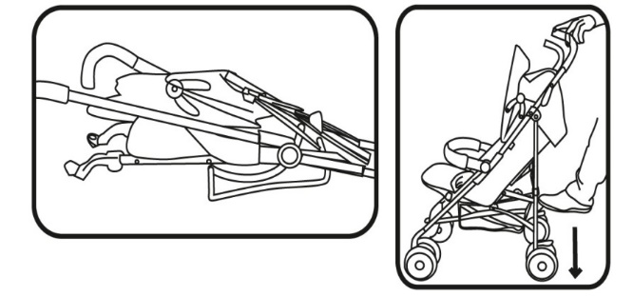
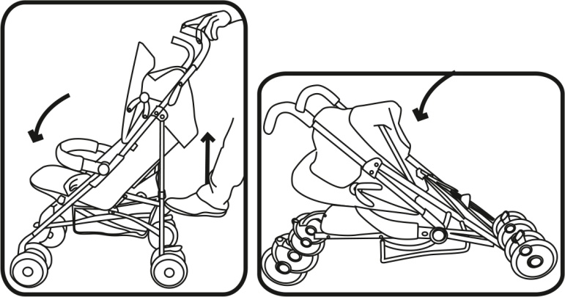
15. Никогда не помещайте подушку или матрас толщиной более чем 25 мм в коляску.
16. Всегда прикрепляйте ремень между ножками к поясу через пояс, для максимальной защиты и безопасности! Всегда следите за тем, чтобы ремни были помещены перед использованием коляски. 17. Наклонное положение лучше всего подходит для новорождённых.
18. Не складывайте коляску и не настраивайте положение спинки, пока ребёнок в ней!
19. ПРЕДУПРЕЖДЕНИЕ: Используйте ремни безопасности, когда ребёнок начинает сидеть самостоятельно.
20. ВСЕГДА ставьте коляску на тормоз до тех пор, пока вы не держите коляску, или отпускаете её, даже на некоторое время.
21. Когда корзина установлена на коляске, пожалуйста, не раскладывайте складной механизм.
22. Не используйте коляску на лестнице или бордюрах. Это может повлиять на прочность конструкции и сборки.
23. ВНИМАНИЕ: Перед использованием убедитесь, что крепления прогулочного блока к детской коляске, сиденья или детского автокресла должным образом зафиксированы.
Locking of rear wheel: Engage the rear brake.
Warning: Please, press the brake lever when stopping the stroller to avoid movement of the stroller. Push the stroller to check whether the locking mechanisms are in locked position.
Removable front armrest
Adjustable footrest
Ручки
Кнопка для капюшон
Капюшон
Warning: Please, pull the front armrest, in order to make sure that the installation is stable.
Передний ручная подножка
IV. THE STEPS TO FOLD THE BABY STROLLER
Подушка
Подножка для ног
Ремень безопасности
III. ИНСТРУКЦИИ ПО МОНТАЖУ И ЭКСПЛУАТАЦИИ КОЛЯСКИ
(1) Pull the hood adjustment to fold the canopy.
(2) Pull both safety locks
Одной рукой возьмитесь за ручку, другой прижмите сиденье, а затем крепко потяните в обе стороны. Нажмите на оба замка безопасности, пока коляска полностью не разложится и соединительные части не заблокируются.
9
30

Slide 10
Do the folding as the picture shows, than close the stroller completely with the hook to prevent it from spreading
RU
Эта коляска подходит для новорожденных и детей до 6-36 месяцев или до 15 кг (в зависимости от того, что наступит раньше). Пятиточечный ремень обеспечивает безопасность ребёнка. Положения спинки для ребёнка, подножки и капюшона можно отрегулировать. Сиденье можно установить в двух положениях, что позволяет ребёнку быть лицом в направлении или против направления движения. Защитное приспособление регулируется и может быть удалено по желанию. Ручка также регулируется, и вы можете настроить её в нужное положение. Переднее колесо вращается на 360 градусов. Капюшон может быть удалён, таким образом, ваша коляска переходит в прогулочный блок. Коляска изготовлена в соответствии с требованиями европейского стандарта EN 1888-1- «Изделия для выращивания малышей. Колесные средства для перемещения детей. Часть 1: Детские коляски и автокресло для детской коляски». EN 1888-2 «Изделия для выращивания малышей. Колесные средства для перемещения детей. Часть 2: Коляски для детей весом от 15 кг до 22 кг» ВНИМАНИЕ! Ваш ребёнок будет максимально защищен, если вы будете следовать рекомендациям и указаниям инструкции! Обратите внимание на предупреждения и предусмотрите все необходимые меры предосторожности для предотвращения риска травм или вреда ребёнку и обеспечения его безопасности. Вы несёте ответственность за безопасность ребёнка, если вы не соблюдаете и не следуете этим инструкциям и рекомендациям! Убедитесь, что каждый, кто использует коляску, знаком с инструкцией и соблюдает её. Не используйте детали или аксессуары для коляски, которые не одобрены производителем или дистрибьютором, потому что это может подвергнуть вашего ребёнка опасности, и аннулировать гарантию коляски. I. ПРЕДУПРЕЖДЕНИЯ ПО БЕЗОПАСНОЙ ЭКСПЛУАТАЦИИ ВНИМАНИЕ: 01. ВАЖНО! ВНИМАТЕЛЬНО ПРОЧИТАЙТЕ И СОХРАНИТЕ ДЛЯ БУДУЩЕЙ СПРАВКИ. 02. Никогда не оставляйте ребёнка без присмотра. 03. Убедитесь, что все блокирующие устройства активированы перед использованием. 04. Чтобы избежать травм, убедитесь, что ребёнок находится на безопасном расстоянии, прежде чем раскладывать или складывать этот продукт. 05. Используйте ремень безопасности после того, как ребёнок начинает сидеть самостоятельно. 06. Не позволяйте ребёнку играть с этим продуктом. 07. Для коляски используйте только аксессуары, одобрённые или рекомендованные импортером. 08. Коляска предназначена для использования одним ребёнком, не позволяет двум или более детям ездить в неё. 09. Перед тем, как поместить ребёнка в коляску, убедитесь, что она полностью разложена и все механизмы блокировки срабатывают, чтобы предотвратить травму ребёнка от внезапного складывания. 10. Запустите тормоз, прежде чем положить или взять ребёнка из коляски. 11. Любая нагрузка, повешенная на ручке, защитном устройстве, спинке или боковой стороне коляски, повлияет на её устойчивость. Не перегружайте коляску. В противном случае, она может опрокинуться, и ребёнок может пострадать. 12. Перед использованием убедитесь, что коляска правильно развернута, что все детали находятся в хорошем рабочем состоянии и правильно фиксируются в выбранном положении. Прекратите использование при наличии изношенных или ослабленных соединений, повреждённых или отсутствующих частей. 13. Не используйте коляску во время занятий спортом - бега, вождения роликов или катания на коньках.
SAFETY BELT
V. RECOMMENDATIONS FOR MAINTENANCE AND CLEANING
1. Regularly check the locking devices, brakes, safety belts and buckles, connectors and fixing mechanisms in order to be sure that they are in good working order and are not worn or damaged.
2. If you find loose, broken and damaged parts, they should be repaired by an authorized service or replaced with original parts. Otherwise the guarantee of the stroller will be annulled.
3. Do not make modifications on the construction and do not replace the work parts with ones that are поt suitable and are not original. This may lead to incorrect functioning of the stroller and to injury of your child. And also to annulment of your warranty of the stroller.
4. In order to clean the cover, the dirty plastic and metal parts of the product, use soft cotton cloth or sponge, wetted with water.
5. Never clean with agents containing abrasive particles, ammonia, bleach or alcohol. DO NOT wash in the laundry the removable and accessories – parts and accessories – canopy, etc., because this may lead to their damage. Otherwise the warranty will be annulled.
6. Always after cleaning leave the stroller to dry completely and afterwards use it or store it.
7. Store the stroller indoors. The effects of the environment – sea air, roads sprinkled with salt, acid rains, etc., as well as the storage outdoors lead to the emergence of corrosion. 8. Do not store the stroller in a humid environment. In case you have used the stroller in a humid environment, you should unfold it, wipe it with a dry cloth and let it dry completely
naturally. It is possible for mold to appear, if you store it while wet.
9. Too much sunlight will affect the aging of the stroller parts and the fabric.
10. Do NOT place other objects inside the stroller – luggage , bags with goods, handbags etc. when you use it or storage it, because this could damage the stroller and may lead to harm your child inside of it.
Not following this instruction manual will lead to guarantee annulment.
Importer: Moni Trade Ltd,
Address: city of Sofia, Trebich quarter, Stopanski dvor
tel.: 02 / 936 07 90 ; fax: 02/ 936 07 95
www.moni.bg
10
29

Slide 11
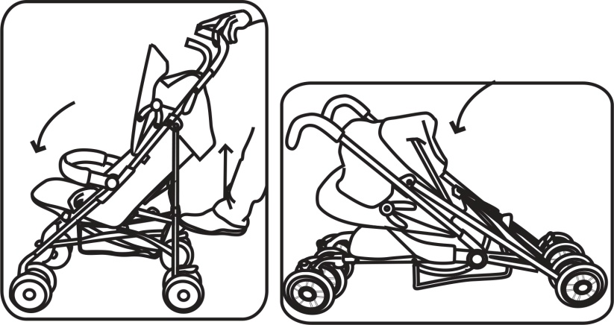
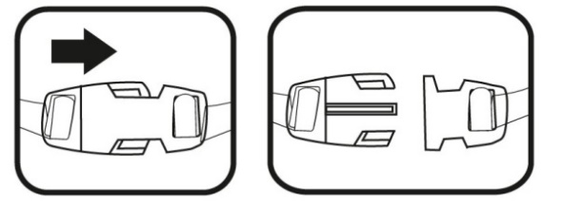
ES
Este cochecito es adecuado para niños de 6 a 36 meses con un peso máximo de hasta 15 kg. El cinturón de 5 puntos (arnés) garantiza la seguridad del niño. Las posiciones del respaldo para la espalda del niño, del reposapiés y de la capota son ajustables.
El asiento se puede montar en dos posiciones, lo cual da al niño la oportunidad de ir tal como en sentido a la marcha, como en el sentido contrario a la marcha. El seguro es ajustable también y puede quitarse. El manubrio es ajustable también y puede ajustarlo en la posición deseada. La rueda delantera gira 360°. La capota puede quitarse, con lo cual su carrito pasará a modo de verano.
El carrito está fabricado en conformidad con los requisitos del estándar de la Unión Europea EN 1888-1 – “Artículos de puericultura. Transportes de ruedas para niños”. Parte 1: “Carritos de niños y capazos para carritos de bebé”. EN 1888-2 „Artículos de puericultura. Transportes de ruedas para niños.”
¡ATENCIÓN! ¡Su niño tendrá la mejor protección posible dado que Usted cumpla con las instrucciones y recomendaciones del manual! ¡Presta atención a las advertencias y tome todas las medidas de seguridad, para evitar el riesgo de caída o lesiones del niño y garantizar su seguridad! ¡Usted será el/la responsable de la seguridad del niño en caso de no cumplir con/no considerar estas advertencias y recomendaciones! Asegúrese de que toda persona, que utiliza el carrito, esté familiarizada con las instrucciones y las sigue. No utilice partes o accesorios de carrito, que no hayan sido aprobados por el fabricador/distribuidor, porque esto puede causar riesgo para su niño y así también puede llevar a la anulación de la garantía del carrito.
Falten Sie den Kinderwagen vollständig wie auf den Bildern oben gezeigt. Heben Sie die Verriegelungen an und drücken Sie die Griffe nach vorne und nach unten, bis der Kinderwagen vollständig gefaltet ist.
Verwendung des Sicherheitsgurts
Achtung: Die Sicherheitsgurte immer verwenden, wenn das Kind selbst aufstehen kann und für Kinder im Sitzalter. Wenn das Kind im Kinderwagen ist ( auch wenn es für kürze Zeit drin ist) müssen die Gurte angelegt und befestigt sein und das Kind unter der Aufsicht eines Erwachsenen sein.
IV. HINWEISE FÜR WARTUNG UND VORBEUGUNG
1. Überprüfen Sie regelmäßig die Verriegelungen, Bremsen, Sicherheitsgurte und Befestigungselemente, Kupplungen und Verriegelungsmechanismen, um sicherzustellen, dass diese fest sind, nicht gebrochen oder beschädigt sind.
2. Wenn Sie lose, zerrissene und beschädigte Teile finden, müssen diese von einer autorisierten Werkstatt repariert oder durch Originalteile ersetzt werden. Abderfalls ist die Garantie nicht mehr gültig.
3. Ändern Sie die Konstruktion nicht und ersetzen Sie die verschlissenen Teile nicht mit denen, die dazu nicht geeignet sind und nicht original sind. Dies kann zu Fehlfunktionen und Verletzungen für Ihr Kind führen. Und auch die Garantiebedingungen brechen.
4. Verwenden Sie ein weiches Baumwolltuch oder einen mit Wasser angefeuchteten Schwamm, um das Gewebe, den Kunststoff oder die Metallteile des Produkts zu reinigen.
5. Nie mit Reinigungsmitteln, die Schleifpartikel, Ammoniak, Bleichmittel oder Alkohol enthalten, reinigen. Nie die ausbaubare Teile, wie z. B. Der Sonnenverdeck, in einer Waschmaschine waschen, da damit diese beschädigt werden kann. Amsonsten ist die Garanie ungültig.
6. Immer nach der Reinigung vollständig trocknen lassen und erst dann benutzen oder aufbewahren.
7. Der Kinderwagen unterstellen. Die Auswirkungen der Umwelt - Seeluft, Salzstraßen, saurer Regen usw., sowie Außenlagerung führen zu Korrosion.
8. Lagern Sie den Kinderwagen nicht in einem feuchten Raum. Falls der Kinderwagen in einer feuchten Umgebung benutzt war, soll dieser entfalten werden, mit einem trockenen Tuch trocknen oder trocknen lassen. Es ist möglich, dass Schimmel auf dem Kinderwagen erscheint, falls dieser länger nass bleibt.
9. Übermäßige Sonnenstrahlung führt zur Alterung der Kunststoffteile und zum Ausbleichen des Stoffs.
10. Legen Sie keine anderen Gegenstände auf den Kinderwagen - Gepäck und Einkaufstüten, Handtaschen, etc. bei der Verwendung oder Lagerung, weil das das Produkt beschädigen kann und Verletzungen des Kindes verursachen kann. Wenn Sie diese Anweisung nicht befolgen, ist die Garantie ungültig
1. ADVERTENCIAS PARA USO SEGURO
¡PRECAUCIÓN!
01. ¡IMPORTANTE! LEA ATENTAMENTE Y GUARDE PARA CONSULTAS FUTURAS.
02. Nunca deje al niño desatendido.
03. Asegúrese de que todos los dispositivos de bloqueo estén activados antes de utilizar el producto.
04. Para evitar lesiones, asegúrese de que el niño está a una distancia segura, antes de plegar o desplegar este producto.
05. Una vez que el niño haya aprendido sentarse sin la ayuda de una persona, use el cinturón de seguridad.
06. No permita al niño jugar con éste producto.
07. Para este carrito utilice solo accesorios, aprobados o recomendados por el importador.
08. El carrito está diseñado para solo un niño a la vez - no permita que dos o más niños lo utilicen.
09. Antes de colocar el niño en el carrito, asegúrese de que el último está completamente desplegado y todos los mecanismos de bloqueo están activados, para evitar que el niño se lesione en caso de que el carrito se pliegue de manera repentina.
10. Antes de colocar o sacar al niño del carrito, active el freno.
11. Cada carga, colgada en el manubrio, la barra de seguridad, el respaldo o en las partes laterales del carrito, puede perjudicar su estabilidad. No sobrecargue el carrito. De otra manera el carrito puede volcarse y el niño puede sufrir lesiones.
12. Antes de utilizarlo compruebe si el carrito esté desplegado correctamente, si todas las partes funcionen correctamente y si estén correctamente fijadas en la posición deseada. Deje de usar el producto inmediatamente si detecta cualquier junta floja o desgastada, o partes faltantes o dañadas.
13. No utilice el carrito mientras haga deporte (mientras corra o patina)
11
28

Slide 12
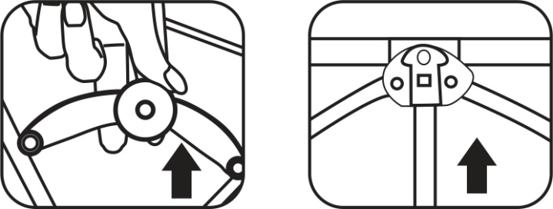
15. Nunca ponga una almohada ni colchoncito de más de 25 mm de grosor en el carrito.
16. ¡Siempre fije el cinturón entre las piernas al cinturón en la cintura, para garantizar máxima protección y seguridad! Siempre antes de utilizar el carrito compruebe si los cinturones están puestos.
17. Para bebés recién nacidos utilice la posición tumbada.
18. ¡No pliegue ni ajuste las posiciones del respaldo mientras ay niño dentro!
19. PRECAUCIÓN; Debe utilizar cinturones de seguridad una vez que el niño haya aprendido a sentarse sin necesitar el soporte de otra persona.
20. SIEMPRE active el freno, mientras no esté sujetando el carrito o si lo deje, incluso por solo un momento.
21. No abra el mecanismo de plegar el carrito mientras el capazo del bebé está montado.
22. No utilice el carrito en las escaleras ni en pavimentos. Esto puede perjudicar a la resistencia de la estructura o el ensamblaje.
23. PRECAUCIÓN; Antes de utilizar el producto debe asegurarse de que los dispositivos de sujeción del capazo del carrito, el asiento o la silla de bebé de coche estén activados correctamente.
Entriegelungsknopf
Achtung: Vergewissern Sie sich, dass alle Verriegelungsmechanismen verriegelt sind, bevor Sie den Kinderwagen mit dem Baby schieben.
Hinterradanordnung
So montieren Sie das Hinterradrohr in die Hinterradbohrung, bis die Feder festgezogen ist. Zum Lösen - Drücken Sie die Feder und lassen Sie das Hinterrad los.
Mit einer verstellbaren Rückenlehne
So stellen Sie die Rückenlehne ein: Ziehen Sie mit einer Hand am Kunststoffschloss, und stellen Sie mit der anderen Hand die Länge des Gurtes ein.
Partes
Achtung: Stellen Sie die Rückenlehne vorsichtig ein, wenn sich das Baby nicht darin befindet, um ein plötzliches Verbiegen und Gefährden der Gesundheit des Babys zu vermeiden.
1.Manubrio
2.Capota
3.Sujetador de parasol
4.Reposabrazos delantero
5.Reposapiés
6.Almohada (protector)
7.Cinturón de seguridad
Hinterradsperre: Betätigen Sie die hintere Bremse.
Achtung: Drücken Sie den Bremshebel, wenn Sie den Wagen auch nur für kurze Zeit anhalten, um zu verhindern, dass sich der Wagen bewegt. Versuchen Sie, den Kinderwagen zu schieben, um sicherzustellen, dass die Mechanismen verriegelt sind.
Аbnehmbare vordere Handauflage
Einstellbare Fußauflage
III: INSTRUCCIONES DE MONTAJE Y OPERACIÓN CON EL CARRITO
Falten des Kinderwagens
Con una mano agarre el manubrio, mientras con el otro debe apretar el asiento, después de lo cual debe abrir el carrito, tirándolo de los bordes. Presione los dos sujetadores de seguridad hasta que el carrito se abra completamente y las partes que se deben juntar, se junten.
(1) Ziehen Sie den Verstellmechanismus des Sonnenverdecks hoch, um den Sonnenverdeck zu klappen.
(2) Ziehen Sie die beiden Verriegelungsmechanismen hoch.
12
27

Slide 13
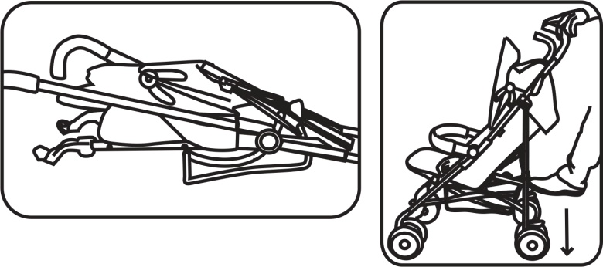
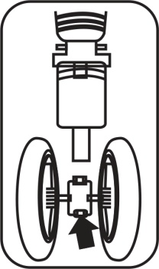
16. Bevor Sie das Kind drin legen, stellen Sie sich sicher, dass der Kinderwagen richtig eingefaltet ist und dass die Mechanismen richtig verriegelt sind, um Verletzungen des Kindes zu vermeiden.
17. Überprüfen Sie vor dem Gebrauch, dass der Kinderwagen richtig eingefaltet ist, dass alle Teile fest sind und dass diese sicher in der ausgewählten Position verriegelt sind. Das Produkt nicht benutzen, falls es lose Verbindungen, beschädigte oder fehlende Teile gibt.
18. WARNUNG: Dieses Produkt ist nicht zum Laufen oder Rutschen geeignet.
19. Nie ein Kissen oder Matratze höher als 25 cm drin legen.
20. Für max. Schutz und Sicherheit sichern Sie immer den Gürtel zwischen den Beinen und um das Kreuz, wenn Ihr Kind beginnt, auf seinen Füßen und Händen allein zu stehen!
21. Die Sitzposition nur für Kinder mit Mindestalter vo 6 Monate einstellen.
22. Falten Sie den Kinderwagen nicht und stellen Sie die Rückenlehneposition nicht ein, während das Kind drin ist!
23. IMMER die Feststellbremse betätigen, wenn der Kinderwagen nicht verwendet wird.
Montaje de las ruedas delanteras
Levante la rueda delantera (véase la figura).
Inserte los tubos delanteros a los agujeros en las bases de las dos ruedas delanteras hasta oír un clic, demostrando que se hayan fijado. Presione el botón de desmontaje en el fondo de la rueda delantera, abriendo hacia afuera las ruedas delanteras.
Botón de liberación de las ruedas
¡Precaución! Antes de empujar el carrito con el bebé, asegúrese de que todos los mecanismos de bloqueo estén activados.
Montaje de las ruedas traseras
II. Teile:
Monte el tubo de las ruedas traseras a los agujeros de las ruedas traseras y presione hasta que la muelle quede apretada. Para liberar - presione la muelle y libere la rueda trasera.
1. Griff
2. Markise
3. Markise umklammern
4. Armlehne vorne
5. Fußbank
6. Kissen
7. Sicherheitsgurt
Cómo utilizar el respaldo ajustable
Para ajustar el respaldo: Con la una mano tire del sujetador de plástico, mientras con la otra regule la longitud del cinturón.
¡Precaución! Ajuste el respaldo con cuidado, mientras el bebé no está en él, para evitar que se plegue repentinamente y que se perjudique la salud del bebé.
III. Zusammenbau- und Bedienungsanleitung für den Kinderwagen
Fassen Sie mit einer Hand den Griff, drücken Sie mit der anderen auf den Sitz und ziehen Sie ihn fest nach beiden Seiten. Treten Sie auf beide Sicherheitsschlösser, bis der Wagen vollständig geöffnet und die Verriegelungsteile verriegelt sind.
Cómo bloquear la rueda trasera: Active el freno trasero.
¡Precaución! Presione la palanca de freno, cuando quiere estacionar el carrito, incluso si es por solo un momento, para evitar que el carrito se vaya. Intente empujar el carrito para comprobar si los mecanismos están cerrados.
Einbau der Vorderräder
Heben Sie den Rahmen des Kinderwagens an und setzen Sie jedes der Vorderräder ein (wie auf dem Bild gezeigt). Sie müssen ein Klickgeräusch hören, das die korrekte Befestigung der Räder anzeigt. Stellen Sie sich sicher, dass die Räder korrekt fixiert sind. Um die Räder abzubauen, drücken Sie den auf dem Bild gezeigten Knopf und ziehen Sie die Räder nach unten.
ACHTUNG! Stellen Sie sich sicher, dass alle Verriegelungsmechanismen fixiert sind, bevor Sie mit dem Zusammenbau des Kinderwagens fortfahren.
13
26

Slide 14
DE
Reposabrazos que se puede quitar
Reposapiés ajustable
Dieser Kinderwagen ist für Kinder im Alter zwischen 6 - 36 Monaten, mit einem Höchstgewicht von 15 kg geeignet. Ein Fünf-Punkt-Gurt gewährleistet die Kindersicherheit. Die Positionen der Rückenlehne, der Fußstütze und der Baldachin sind verstellbar.
Der Sitz kann in zwei Positionen eingebaut werden, so dass das Kind in der Bewegungsrichtung oder gegenüber der Bewegungsrichtung zugewandt ist. Die Sicherung ist einstellbar und kann ausgebaut werden. Der Griff kann in die gewünschte Höhe eigestellt werden. Die vorne Räder können bis zum 360 Grad schwenken. Der Schieber kann ausgebaut werden, so dass der Kinderwagen Sportkinderwagen ist.
Ein Kindersitz kann drauf eingebaut werden. Der Kinderwagen ist laut des EU Standards EN 1888:2018 hergestellt- „Austattung für Kindererziehung, Anforderungen für Sicherheit und Testmethoden“.
ACHTUNG! Ihr Kind ist maximal geschutzt wenn Sie sich an der Bedienungsanleitung und die Hinweise halten! Beachten Sie die Warnungen und nehmen Sie alle notwendigen Vorsorgemaßnahmen, um das Risiko einer Verletzung oder Beschädigung des Kindes zu vermeiden und seine Sicherheit zu gewährleisten! Falls die Hinweise nicht gefolgt sind, sind Sie selbst für die Sicherheit des Kindes verantwortlich! Stellen Sie sich sicher, dass Jeder, der der Kinderwagen benutzt, die Anleitung gelesen hat. Verwenden Sie keine Ersatztele oder Zubehör, die nicht vom Hersteller oder Händler zugelassen sind, da dies Ihr Kind gefährden kann und die Garantie ungültig machen kann.
¡Precaución! Tire del reposabrazos delantero para asegurarse de que esté bien fijada.
Pasos para plegar el carrito
Sicherheitshinweise
ACHTUNG!
1. Bitte lesen Sie diese Anleitung sorgfältig, bevor Sie das Produkt verwenden, um die ordnungsgemäße Verwendung des Kinderwagens zu gewährleisten und bewahren Sie diese für zukünftige Referenz.
2. WARNUNG: NIE DAS KIND UNBEACHTET LASSEN!
3. WARNUNG: Stellen Sie sich vor dem Gebrauch sicher, dass alle Verriegelungen Eeingestellt sind.
4. WARNUNG: Um Verletzungen zu vermeiden, vergewissern Sie sich, dass das Kind beim Entfalten und Falten dieses Produkts in einem sicheren Abstand ist.
5. WARNUNG: Lassen Sie das Kind nicht mit dem Produkt spielen.
6. WARNUNG: Für Kinder im Sitzalter die Sicherheitgurt benutzen.
7. WARNUNG: Stellen Sie sich sicher vor der Verwendung , dass der Korb, der Sitz und der Autokindersitz richtig eingebaut und verriegelt sind.
8. Für Neugeborene bitte die Schlafposition benutzen.
9. Die Feststellbremse soll ein sein, wenn Sie das Kind reinlegen oder rausnehmen.
10. Jede Last an den Kinderwagen angehängt beinflusst die Stabilität.
11. Der Kinderwagen nicht überladen. Andernfalls kann der Kinderwagen sich kippen und das Kind kann verletzt werden.
12. Kein Zubehör benutzen, das nicht vom Herrsteller genehmigt ist.
13. Bitte nur ein Kind in den Kinderwagen setzen. Nicht zulassen, dass mehrere Kinder gleichzeitig drin sind.
14. Die max. Belastung des Kofferraums darf 3 kg nicht überschreiten. Überladen Sie den Gepäckraum nicht und legen Sie das Kind nicht drin. Falls diese Hinweise nicht beachtet werden, ist die Garantie ungültig.
15. WARNUNG!Immer die Feststellbremse benutzen.
(1) Tire del regulador de la capota para plegarla.
(2) Tire de los dos sujetadores de seguro.
(3)Plegue, siguiendo las instrucciones de la figura. Cierre completamente el carrito con la ayuda del gancho de seguridad, para evitar que se abra.
14
25

Slide 15
Cinturón de seguridad
(3) Pliați așa cum se arată în imagine. Închideți căruciorul complet cu ajutorul cârligului pentru a nu se desface.
Centura de siguranță
¡Precaución! Para una seguridad mayor siempre utilice los cinturones de seguridad y fije el cinturón de seguridad al cinturón de entrepiernas del niño.
V. INSTRUCCIONES DE MANTENIMIENTO Y PREVENCIÓN
1. Asegúrese de forma regular de que los mecanismos de cierre, los frenos, los cinturones de seguridad y las cerraduras, los acoplamientos y los mecanismos de sujeción funcionan correctamente y no están desgastados ni dañados.
2. En caso de detectar partes aflojadas, rotas o dañadas, esas deben repararse solo por un taller autorizado, o cambiados con partes originales. En el caso contrario, la garantía del carrito se le anulará.
3. No modifique la estructura, ni cambie las partes desgastadas con partes que no sean adecuadas u originales. Esto puede perjudicar al funcionamiento del carrito y llevar a lesiones para su niño. Así también puede causar que la garantía del carrito se anule.
4. Utilice un paño de algodón o esponja suave y mojada para limpiar la tapicería, las partes de plástico y metal del producto que están ensuciadas.
5. Nunca limpie con detergentes abrasivos o detergentes con lejía, amoniaco o alcohol. NO lave en la lavadora las partes que se pueden quitar, ni los accesorios como la capota, etc., porque esos pueden sufrir daño. En el caso contrario la garantía se le anulará.
6. Siempre después de haberlo limpiado deje al carrito hasta que se seque completamente antes de utilizarlo de nuevo o guardarlo.
7. Guarde el carrito en lugares que no sean al aire libre. Los impactos ambientales como el aire del mar, las carreteras con sal echada, la lluvia ácida, etc., así como el almacenamiento en aire libre, provocan corrosión.
8. No guarde el carrito en un ambiente húmedo. Si ha utilizado el carro en un ambiente húmedo, debe desplegarlo, secarlo con un paño seco y dejar que se seque completamente de forma completamente natural. Es posible que salga molde en el carro, si lo mantenga húmedo.
9. La exposición excesiva al sol contribuye al envejecimiento más rápido de las piezas de plástico y al desvanecimiento de los tejidos.
10. No coloque otros artículos en/sobre el carrito como equipaje y bolsas de compras, bolsos de mano, etc., durante el almacenamiento o la utilización, porque esto puede causarle daños y también lesiones al niño. Al no cumplir con estas instrucciones, la garantía se anulará.
Atenție: din motive de siguranță, utilizați întotdeauna centurile de siguranță și atașați centura de siguranță la cureaua dintre picioarele copilului.
V. INSTRUCȚIUNI PENTRU ÎNTREȚINERE ȘI PREVENIRE
1. Verificați regulat mecanismele de blocare și de conectare, încuiere și reglare, frânele, centurile de siguranță și tapițeria pentru a vă asigura că acestea nu sunt deteriorate, uzate sau stricate și că utilizarea lor este în siguranță.
2. Dacă găsiți piese slăbite, rupte sau deteriorate, acestea trebuie reparate de un servise autorizat sau înlocuite cu piese originale. În caz contrar, garanția căruciorului va fi anulată.
3. Nu modificați structura și nu înlocuiți piesele uzate cu cele care nu sunt potrivite sau originale. Acest lucru poate provoca funcționarea defectuoasă a căruciorului și rănirea copilului. Și, de asemenea, anulează garanția căruciorului.
4. Pentru a curăța țesătura, părțile din plastic sau metal murdărite ale produsului, utilizați o cârpă moale de bumbac sau un burete umezit cu apă.
5. Nu curățați niciodată cu preparate care conțin particule abrazive, amoniac, înălbitor sau alcool. NU spălați piesele și accesoriile detașabile în mașina de spălat - copertină etc., deoarece acestea le-ar putea deteriora. În caz contrar, garanția căruciorului va fi anulată.
6. Lăsați întotdeauna căruciorul să se usuce complet după curățare, apoi folosiți-l sau depozitați-l.
7. Păstrați căruciorul în interior. Impactul mediului - aerul mării, drumurile presărate cu sare, ploile acide etc., precum și depozitarea în aer liber conduc la coroziune.
8. Nu depozitați căruciorul într-un mediu umed. Dacă ați folosit căruciorul într-un mediu umed, trebuie să-l desfaceți, să-l uscați cu o cârpă uscată și să-l lăsați să se usuce complet natural. Este posibil să
apară mucegai pe cărucior dacă îl mențineți umed.
9. Expunerea excesivă la soare contribuie la îmbătrânirea mai rapidă a părților din plastic și la decolorarea țesăturii.
10. Nu așezați alte articole pe cărucior - bagaje și pungi de cumpărături, genți etc., atunci când îl utilizați sau depozitați, deoarece acestea îl pot deteriora și pot provoca vătămarea copilului din el. În caz de nerespectare a acestor cerințe, garanția va fi anulată.
Importador: Moni Trade Ltd
Dirección: Sofia, kv. Trebich, Stopanski dvor
tel.: 02 / 936 07 90; fax: 02/ 936 07 95
www.moni.bg
Importator: Moni Trade Ltd.,
Adresa: oraș Sofia,
cartier Trebich, Stopanski dvor
Tel.: 02 / 936 07 90 ;
Fax: 02/ 936 07 95
www.moni.bg
15
24

Slide 16
GR
Buton de eliberare a roții
Αυτό το καροτσάκι είναι κατάλληλο για παιδιά ηλικίας από 6 έως 36 μηνών με μέγιστο βάρος μέχρι 15 κιλά. ζώνη με πέντε σημεία εξασφαλίζει την ασφάλεια του παιδιού. Οι θέσεις του ερεισίνωτου για την πλάτη του παιδιού, του υποπόδιο και της τέντας ρυθμίζονται.
Το κάθισμα τοποθετείται σε δύο θέσεις, εξασφαλίζοντας το παιδί να είναι με το πρόσωπο στην κατεύθυνση κινήσεως ή στην αντίθετη κατεύθυνση. Ο προφυλακτήρας είναι ρυθμιζόμενο και μπορεί να αφαιρεθεί αν αυτό είναι επιθυμητό. Η λαβή είναι επίσης ρυθμιζόμενη και μπορεί να προσαρμοστεί στην επιθυμητή θέση. Ο μπροστινός τροχός περιστρέφεται σε 360°. Η τέντα μπορεί να αφαιρεθεί και έτσι το καρότσι σας πηγαίνει σε καλοκαιρινή επιλογή.
Το καρότσι είναι κατασκευασμένο σύμφωνα με το ευρωπαϊκό πρότυπο EN 1888: -1 – «Αντικείμενα για τη διατροφή μικρών παιδιών. Τροχοφόρα μέσα για τη μετακίνηση των παιδιών. Μέρος 1: Παιδικά καρότσια και καλάθι για καρότσι μωρού“. EN 1888-2 „Προϊόντα για τη διατροφή μικρών παιδιών. Τροχοφόρα μέσα για τη μετακίνηση των παιδιών.
ΠΡΟΣΟΧΗ! Το παιδί σας θα είναι το καλύτερα προστατευμένο υπό την προϋπόθεση ότι ακολουθείτε τις οδηγίες τις συστάσεις του παρόντος εγχειρίδιου! Δώστε προσοχή στις προειδοποιήσεις και εξασφαλίστε όλες τις απαραίτητες προφυλάξεις για να αποτραπεί ο κίνδυνος τραυματισμού ή βλάβης του παιδιού και για να εξασφαλιστεί η ασφάλειά του! Είστε υπεύθυνοι για την ασφάλεια του παιδιού, αν δεν διατηρείτε και δεν συμμορφώνεστε με τις εν λόγω οδηγίες και συστάσεις! Βεβαιωθείτε ότι όποιος χρησιμοποιεί το καρότσι έχει διαβάσει τις οδηγίες και συμμορφώνεται με αυτές. Μην χρησιμοποιείτε μέρη ή εξαρτήματα για το καρότσι που δεν έχουν εγκριθεί από τον κατασκευαστή ή τον διανομέα, επειδή μπορεί να θέσει σε κίνδυνο το παιδί σας και να ακυρώσει την εγγύηση του καροτσιού.
I. ΠΡΟΕΙΔΟΠΟΙΗΣΕΙΣ ΓΙΑ ΤΗΝ ΑΣΦΑΛΗ ΧΡΗΣΗ
ΠΡΟΣΟΧΗ:
01. ΣΗΜΑΝΤΙΚΟ! ΔΙΑΒΑΣΤΕ ΠΡΟΣΕΚΤΙΚΑ ΚΑΙ ΔΙΑΤΗΡΗΣΤΕ ΓΙΑ ΜΕΛΛΟΝΤΙΚΗ ΑΝΑΦΟΡΑ.
02. Ποτέ μην αφήνετε το παιδί χωρίς επίβλεψη.
03. Πριν από τη χρήση, βεβαιωθείτε ότι όλες οι συσκευές κλειδώματος είναι ενεργοποιημένες.
04. Για να αποφύγετε τραυματισμούς, βεβαιωθείτε ότι το παιδί είναι σε ασφαλή απόσταση, πριν να αναδιπλώσετε ή να διπλώσετε αυτό το προϊόν.
05. Χρησιμοποιήστε τη ζώνη ασφαλείας όταν το παιδί αρχίσει να κάθεται χωρίς βοήθεια.
06. Μην αφήνετε το παιδί σας να παίξει με αυτό το προϊόν.
07. Στο καρότσι χρησιμοποιείτε μόνο εξαρτήματα που έχουν εγκριθεί ή συνιστάται από τον εισαγωγέα.
08. Το καρότσι είναι σχεδιασμένο για χρήση από ένα παιδί, μην αφήνετε δύο ή περισσότερα παιδιά να οδηγούνται σε αυτό.
09. Πριν από την τοποθέτηση του παιδιού στο καρότσι, βεβαιωθείτε ότι είναι πλήρως ξεδιπλωμένο και όλοι οι μηχανισμοί κλειδώματος ενεργοποιούνται, για την αποφυγή τραυματισμού στο παιδί από μια ξαφνική αναδίπλωση.
10. Πατήστε το φρένο πριν να βάλετε ή να αφαιρέσετε το παιδί από το καρότσι.
11. Κάθε φορτίο που συνδέεται με τη λαβή, τον προφυλακτήρα, το ερεισίνωτο ή στην πλευρά του καροτσιού θα επηρεάσει τη σταθερότητά του. Μην υπερφορτώνεστε το καρότσι. Διαφορετικά, αυτό μπορεί να γυριστεί και το παιδί να πληγώσει.
12. Πριν από τη χρήση, ελέγξτε αν το καρότσι είναι σωστά ξεδιπλωμένο, αν όλα τα μέρη είναι σε καλή κατάσταση λειτουργίας και είναι ακριβώς στερεωμένα στην επιλεγμένη θέση. Διακόψτε τη χρήση εάν υπάρχουν φθαρμένες ή χαλαρές συνδέσεις, κατεστραμμένα ή λείπουν εξαρτήματα.
Atenție: asigurați-vă că toate mecanismele de blocare sunt în poziția blocată înainte de a împinge căruciorul cu copilul.
Montarea roților de pe spate
Pentru a monta țeava roțile de pe spate în orificiul roților de pe spate până la strângerea arcului. Pentru eliberare - Apăsați arcul și eliberați roata din spate.
Folosirea spătarului reglabil
Pentru a regla spătarul: cu o mână trageți dispozitivul de blocarea din plastic, cu cealaltă reglați lungimea centurii.
Atenție: Reglați spătarul cu grijă atunci când copilul se află în el pentru a evita o schimbare bruscă de poziție.
Blocarea roții din spate: apăsați mecanismul de frânare al roții din spate.
Atenție: Apăsați maneta de frână când opriți căruciorul chiar și pentru puțin timp, pentru a evita mișcarea acestuia. Împingeți căruciorul pentru a verifica dacă mecanismele de blocare sunt în poziția de blocare.
Bord detașabil pentru mâini pe față
Suport pentru picioare reglabil
Pași pentru a plia căruciorul
(1) Trageți mecanismul de reglare a copertinei pentru a plia copertina.
(2) Trageți cele două siguranțe de prindere
16
23

Slide 17
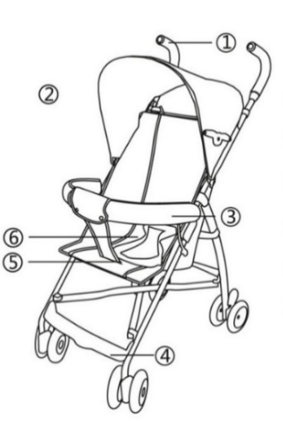
13. Μην χρησιμοποιείτε το καρότσι παίζοντας αθλήματα - τρέξιμο, πατινάζ ή γλίστρημα.
15. Ποτέ μην τοποθετείτε ένα μαξιλάρι ή στρώμα, παχύτερο από 25 mm, στο καρότσι.
16. Στερεώστε πάντα τη ζώνη μεταξύ των ποδιών δια το σταυρό, για μέγιστη προστασία και ασφάλεια! Να ελέγχετε πάντα αν οι ζώνες είναι τοποθετημένες πριν χρησιμοποιήσετε το καρότσι.
17. Για χρήση από νεογέννητα η πιο κατάλληλη είναι η πιο κεκλιμένη θέση.
18. Μην διπλώνετε το καρότσι και μην προσαρμόστε τις θέσεις της πλάτης ενώ το παιδί είναι σε αυτό!
19. ΠΡΟΕΙΔΟΠΟΙΗΣΗ: Χρησιμοποιήστε τις ζώνες ασφαλείας όταν το παιδί αρχίσει να κάθεται χωρίς βοήθεια.
20. ΠΑΝΤΑ τοποθετήστε το φρένο, όταν δεν κρατάτε το καρότσι ή το αφήνεστε έστω και για μια στιγμή.
21. Όταν το καλάθι είναι εγκατεστημένο στο καρότσι, παρακαλώ μην ανοίξτε το μηχανισμό αναδίπλωσης.
22. Μη χρησιμοποιείτε το καρότσι σε σκάλες ή κράσπεδα. Αυτό μπορεί να επηρεάσει τη σταθερότητα της κατασκευής και συναρμολόγησης.
23. ΠΡΟΕΙΔΟΠΟΙΗΣΗ: Πριν από τη χρήση να βεβαιωθείτε ότι τα μέρη για τη σταθεροποίηση καλαθιού για το καροτσάκι μωρού, για το κάθισμα ή για το παιδικό κάθισμα αυτοκινήτου λειτουργούν σωστά.
13. Nu-l folosiți atunci când faceți sport - alergați, patinați, vă dați cu rolele sau participați la alte sporturi!
15. Nu puneți niciodată o pernă sau o salteluță cu o grosime mai mare de 25 mm în coș.
16. Fixați întotdeauna centura între picioare pe centură de la mijloc, pentru protecție și siguranță maximă! Asigurați-vă întotdeauna că sunt puse centurile înainte de a utiliza căruciorul.
17. Pentru utilizarea la nou-născuți, poziția cea mai înclinată este cea mai potrivită.
18. Nu strângeți căruciorul și nu reglați poziția spatelui în timp ce copilul se află în ea!
19. ATENȚIE: Puneți centura de siguranță imediat ce copilul începe să stea în fund singur.
20. Puneți întotdeauna frâna când nu țineți căruciorul sau îl lăsați din mână chiar și pentru puțin timp.
21. Când coșul este instalat pe cărucior, vă rugăm nu deschideți mecanismul de pliere.
22. Nu folosiți căruciorul de pe scări sau borduri. Acest lucru poate afecta rezistența structurii și a ansamblului.
23. AVERTIZARE: Înainte de utilizare, verificați dacă atașamentele pentru prinderea coșului de cărucior, de spătar sau de scaunul auto sunt cuplate corespunzător.
II. Piese
II. Μέρη
1.Mâner
2.Copertina
3.Încuietoare pentru copertină
4.Bord pentru mâini pe față
5.Suport pentru picioare
6.Pernuță
7.Centura de siguranță
1.Λαβή
2.Τέντα
3.Κούμπωμα της τέντας
4.Μπροστινό υπόστρωμα για τα χέρια
5.Υποπόδιο
6.Μαξιλάρι
7.Ζώνη ασφάλειας
III. Instrucțiuni de montare și de lucru cu căruciorul
III. ΟΔΗΓΙΕΣ ΣΥΝΑΡΜΟΛΟΓΗΣΗΣ ΚΑΙ ΛΕΙΤΟΥΡΓΙΑΣ ΜΕ ΤΟ ΚΑΡΟΤΣΙ
Cu o mână, apucați mânerul și apăsați scaunul cu cealaltă, apoi trageți-l ferm pe ambele părți. Călcați ambele blocaje de siguranță până când căruciorul este complet deschis și piesele de blocare sunt fixate.
Montarea roților de pe față
Με το ένα χέρι πιάστε τη λαβή, και με το άλλο πατήστε το κάθισμα, στη συνέχεια τραβήξτε έντονα και στις δύο πλευρές. Βαδίστε στις δύο κλειδαριές ασφαλείας, ενώ το καροτσάκι πλήρως ανοίξει και τα μέρη σύνδεσης κλειδωθούν.
Ridicați roata de pe față (așa cum se arată în fig.) Apăsați butonul de dezasamblare din partea inferioară a roții din față și, în același timp, separați roțile de pe față.
17
22

Slide 18
Συναρμολόγηση των μπροστινών τροχών
RO
Σηκώστε τον μπροστινό τροχό (όπως φαίνεται στην εικόνα)
Τα ανοίγματα των βάσεων και των δύο μπροστινών τροχών ευθυγραμμίζονται με το μπροστινό πόδι, θα ακούσετε ένα κλικ, που σημαίνει ότι ταιριάζει στο χώρο. Πατήστε το κουμπί αποσυναρμολόγησης στο κάτω μέρος του μπροστινού τροχού και την ίδια στιγμή αφαιρέστε τους μπροστινούς τροχούς.
Acest cărucior este potrivit pentru copii între 6 și 36 de luni, cu o greutate maximă de până la 15 kg. Centura cu cinci puncte de prindere asigură siguranța copilului. Pozițiile spătarului copilului, suportul pentru picioare și copertina sunt reglabile.
Scaunul este montat în două poziții, ceea ce permite copilului să fie orientat către direcția de deplasare sau contra acesteia. Siguranța este reglabilă și poate fi îndepărtată dacă doriți. Mânerul este, de asemenea, reglabil și îl puteți regla în poziția dorită. Roata din față se rotește cu 360 °. Copertina poate fi scoasă, și astfel căruciorul dvs. devine unul de vară.
Căruciorul a fost fabricat în conformitate cu cerințele standardului european EN 1888-1 - „Articole pentru creșterea copilului. Mijloace cu roți pentru transportul copiilor. Partea 1: Cărucioare și coșuri pentru copii." EN 1888-2 'Produse pentru creșterea copiilor mici. Mijloace cu roți pentru transportul copiilor.
ATENȚIE! Copilul dvs. va fi protejat la maxim, cu condiția să urmați indicațiile și recomandările din instrucțiuni! Respectați avertismentele și luați toate măsurile de precauție necesare pentru a preveni riscul de rănire sau vătămare a copilului și pentru a asigura siguranța acestuia! Sunteți responsabil pentru siguranța copilului dvs. dacă nu urmați și nu respectați aceste indicații și recomandări! Asigurați-vă că toți cei care utilizează coșul sunt familiarizați și respectă manualul. Nu folosiți piese sau accesorii pentru cărucior care nu sunt aprobate de producător sau distribuitor, deoarece acest lucru poate pune copilul în pericol și va anula garanția căruciorului.
Avertismente pentru o utilizare în siguranțăΠΡΟΣΟΧΗ:
ATENȚIE:
01. IMPORTANT! CITIȚI CU ATENȚIE ȘI PĂSTRAȚI PENTRU REFERINȚE VIITOARE.
02. Nu lăsați niciodată copilul nesupravegheat.
03. Asigurați-vă că toate dispozitivele de blocare sunt activate înainte de utilizare.
04. Pentru a evita rănirea, asigurați-vă că copilul este la o distanță sigură, înainte de a desface sau a plia acest produs.
05. Puneți centura de siguranță imediat ce copilul începe să stea în fund singur.
06. Nu lăsați copilul să se joace cu acest produs.
07. Utilizați numai accesorii aprobate sau recomandate de importator pentru cărucior.
08. Căruciorul este destinat unui copil, nu permiteți doi sau mai multor copii să călărească în el.
09. Înainte de a așeza copilul în cărucior, asigurați-vă că este desfăcut complet și că toate mecanismele de blocare sunt acționate pentru a preveni rănirea copilului prin pliere bruscă.
10. Puneți frâna înainte de a pune sau scoate copilul din cărucior.
11. Orice greutate atașată la mâner, de siguranță, spătar sau de partea laterală a căruciorului va afecta stabilitatea căruciorului. Nu supraîncărcați căruciorul. În caz contrar, acesta s poate răsturna și răni copilul.
12. Înainte de utilizare, verificați dacă căruciorul este desfăcut corect, că toate piesele sunt în stare de funcționare bună și sunt blocate corespunzător în poziția selectată. Întrerupeți utilizarea dacă sunt legături uzate sau slăbite, părți deteriorate sau lipsă.
Κουμπί για την απελευθέρωση του τροχού
Προσοχή: Βεβαιωθείτε ότι όλοι οι μηχανισμοί κλειδώματος είναι σε κλεισμένη θέση πριν να ωθήσετε το καροτσάκι με το μωρό.
Συναρμολόγηση των πισινών τροχών
Για να τοποθετήσετε το σωλήνα των πισινών τροχών μέσα στην οπή στους πισινούς τροχούς, ενώ το ελατήριο δε σφιχτεί. Για την απελευθέρωση πατήστε την άνοιξη και απελευθερώστε τον πισινό τροχό.
Χρησιμοποίηση του ρυθμιζόμενου ερεισίνωτου
Για να ρυθμίσετε το ερεισίνωτο: Με το ένα χέρι τραβήξτε το πλαστικό μάνδαλο, με το άλλο να προσαρμόσετε το μήκος της ζώνης.
Προσοχή: Ρυθμίστε το ερεισίνωτο της πλάτης προσεκτικά όταν το μωρό δεν είναι σ' αυτό, για να αποφευχθείτε την ξαφνική αναδίπλωση και να θέσετε τη ζωή του μωρού σε κίνδυνο.
Κλείδωμα του πισινού τροχού: Ενεργοποιήστε το πισινό φρένο.
Προσοχή: Πατήστε τον μοχλό φρενών, όταν σταματήσετε το καροτσάκι ακόμα και για λίγο, για να αποτραπείτε η μετακίνησή του. Προσπαθήστε να σπρώξετε το καροτσάκι για να ελέγχετε εάν οι μηχανισμοί είναι σε κλεισμένη θέση.
18
21

Slide 19
Αφαιρούμενο μπροστινό υποστήριγμα χεριού
Ρυθμιζόμενο υποπόδιο
Ζώνη ασφάλειας
Προσοχή: Για περισσότερη ασφάλεια, να χρησιμοποιείτε πάντα τις ζώνες ασφαλείας και να υποβαστάζετε τη ζώνη ασφαλείας στη ζώνη ανάμεσα στα πόδια του παιδιού.
Προσοχή: Τραβήξτε το μπροστινό υποστήριγμα χεριού για να βεβαιωθείτε ότι η εγκατάσταση είναι σταθερή.
V. ΟΔΗΓΙΑ ΓΙΑ ΤΗ ΣΥΝΤΗΡΗΣΗ ΚΑΙ ΤΗΝ ΠΡΟΛΗΨΗ
1. Ελέγξτε τακτικά τα συστήματα κλειδώματος, τα φρένα, τις ζώνες ασφαλείας και τις πόρπες, τις αρθρώσεις και τους μηχανισμούς κλειδώματος για να βεβαιωθείτε ότι είναι ακέραια, δεν είναι φθαρμένα ή κατεστραμμένα.
2. Εάν βρείτε χαλαρά, σκισμένα ή κατεστραμμένα εξαρτήματα, αυτά θα πρέπει να επισκευαστούν από εξουσιοδοτημένη υπηρεσία ή να αντικατασταθούν με πρωτότυπα ανταλλακτικά. Διαφορετικά η εγγύησή του καροτσιού θα ακυρωθεί.
3. Μην κάνετε τροποποιήσεις στη δομή και μην αντικαταστήστε τα φθαρμένα μέρη με μέρη που δεν είναι κατάλληλα και δεν είναι πρωτότυπα. Αυτό μπορεί να οδηγήσει σε δυσλειτουργία του καροτσιού και σε βλάβη για το παιδί σας. Και, επίσης, να ακυρώσει την εγγύηση του καροτσιού.
4. Για να καθαρίσετε την ταπετσαρία, τα μολυσμένα πλαστικά ή μεταλλικά μέρη του προϊόντος, χρησιμοποιήστε ένα μαλακό βαμβακερό πανί ή σφουγγάρι βρεγμένο με νερό.
5. Ποτέ μην καθαρίζετε με καθαριστικά που περιέχουν λειαντικά σωματίδια, αμμωνία, χλωρίνη ή οινόπνευμα. ΜΗΝ πλένετε στο πλυντήριο τα αποσπώμενα μέρη και εξαρτήματα – την τέντα κτλ., επειδή αυτό μπορεί να οδηγήσει στη βλάβη τους. Διαφορετικά η εγγύησή θα ακυρωθεί.
6. Πάντα μετά από καθαρισμό αφήστε το καρότσι να στεγνώσει εντελώς, στη συνέχεια, το χρησιμοποιήσετε ή το αποθηκεύστε.
7. Διατηρήστε το καρότσι σε κλεισμένο χώρο. Οι επιδράσεις του περιβάλλοντος – ο αέρας της θάλασσας, πασπαλισμένοι αλάτι δρόμοι, όξινες βροχές και άλλα, καθώς και η διατήρηση στο ύπαιθρο προκαλούν διάβρωση.
8. Μην αποθηκεύετε το καρότσι σε υγρό περιβάλλον. Σε περίπτωση που έχετε χρησιμοποιήσει το καρότσι σε υγρό περιβάλλον, θα πρέπει να το ξεδιπλώσετε, να το στεγνώσετε με ένα στεγνό πανί και να το αφήσετε να στεγνώσει εντελώς φυσικά. Είναι δυνατόν να εμφανιστεί μούχλα στο καρότσι, εάν το αποθηκεύσετε υγρό.
9. Η υπερβολική έκθεση στον ήλιο συμβάλλει στην ταχεία γήρανση των πλαστικών μερών και στο ξεθώριασμα του υφάσματος.
10. Μην τοποθετείτε άλλα αντικείμενα πάνω στο καρότσι - τσάντες με τις αποσκευές και τα ψώνια, τσάντες κτλ, όταν το χρησιμοποιείτε ή το αποθηκεύετε, επειδή αυτό μπορεί να το καταστρέψει και να προκαλέσει τραυματισμό του παιδιού σε αυτό. Σε μη τήρηση αυτής της οδηγίας, η εγγύηση ακυρώνεται.
Βήματα για την αναδίπλωση του καροτσιού
(1) Τραβήξτε τον ρυθμιστή της τέντας για να το αναδιπλώσετε.
(2)Τραβήξτε τις δύο κλειδαριές ασφαλείας
(3) Ξεδιπλώστε όπως φαίνεται στην εικόνα. Κλείστε εντελώς το καροτσάκι χρησιμοποιώντας το γάντζο, για να αποτραπεί η αναδίπλωση.
Εισαγωγέας: Moni Trade Ltd
Διεύθυνση: πόλη Σόφια, συνοικισμός Trebich - αγροκτήματος
Τηλέφωνο επικοινωνίας: 02 / 936 07 90 ; φαξ: 02/ 936 07 95
www.moni.bg
19
20

